Slide 1
AppInventor與
Raspberry Pi 之無線操控

Slide 2
Introduction to WebSocket
App與RPi之間的橋樑

Slide 3
WebSocket - Python
TCP是一種面相連接的傳輸層協議
TCP Socket為Client-Server的程式設計模型
由Server監聽Client的連線，建立連線後即可開始雙向的訊息傳輸
官方文件：https://docs.python.org/3/library/socket.html
Reference:
https://gist.github.com/kevinkindom/108ffd675cb9253f8f71
http://www.runoob.com/python/python-socket.html
https://realpython.com/python-sockets/

Slide 4
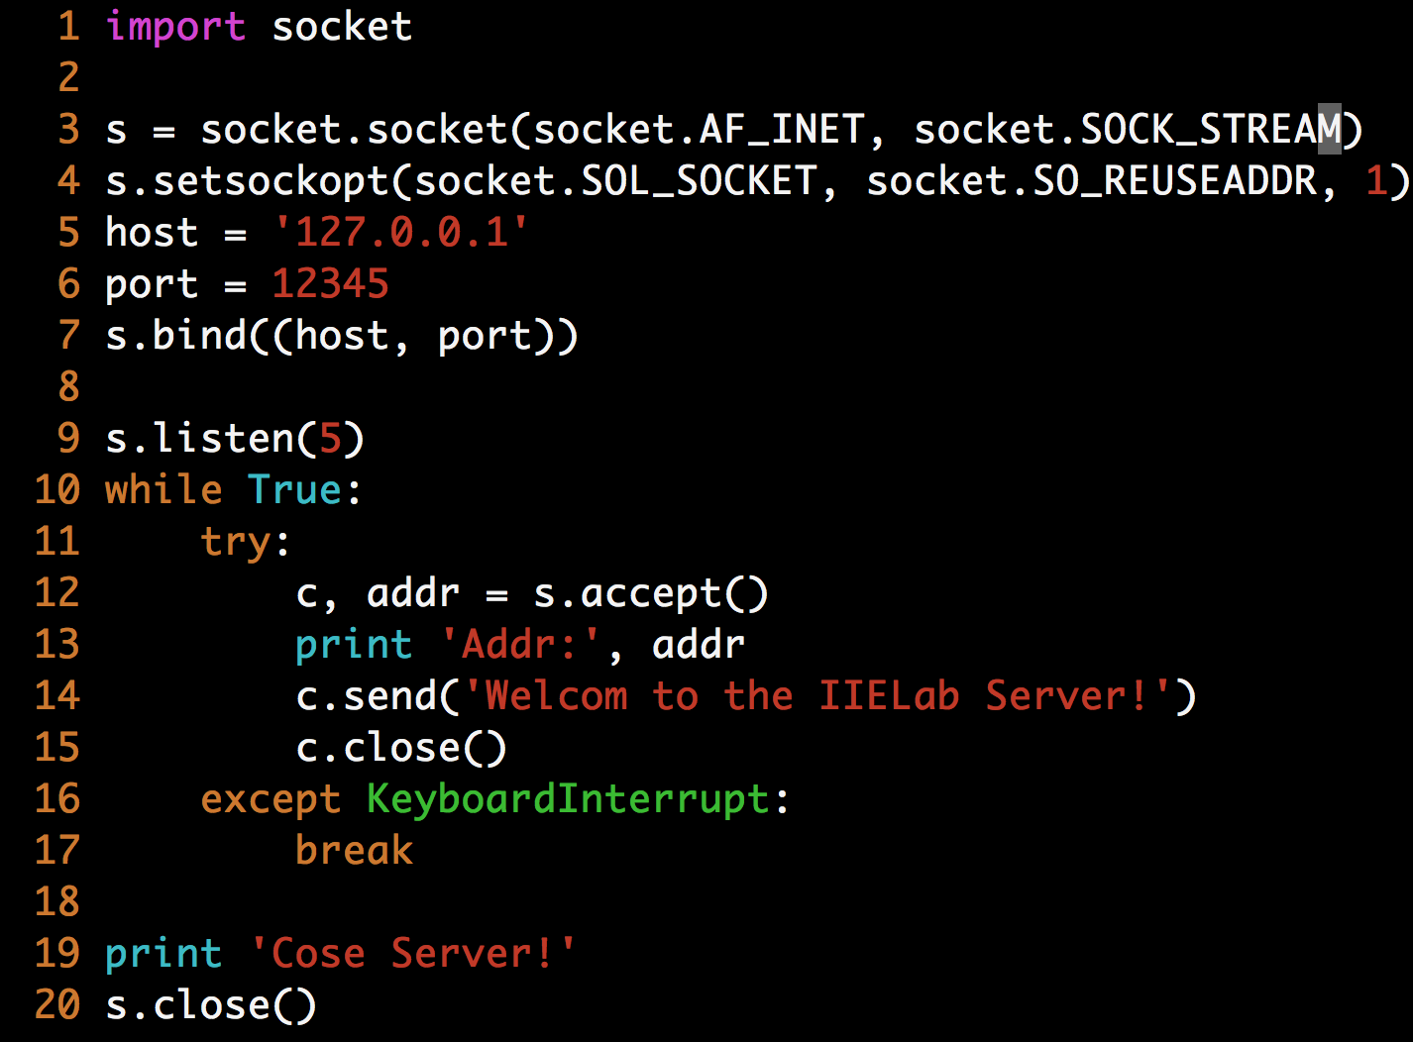
server.py

Slide 5
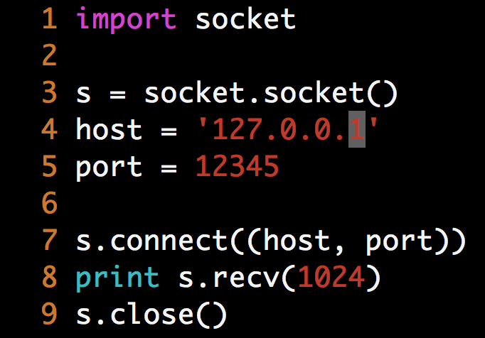
client.py

Slide 6
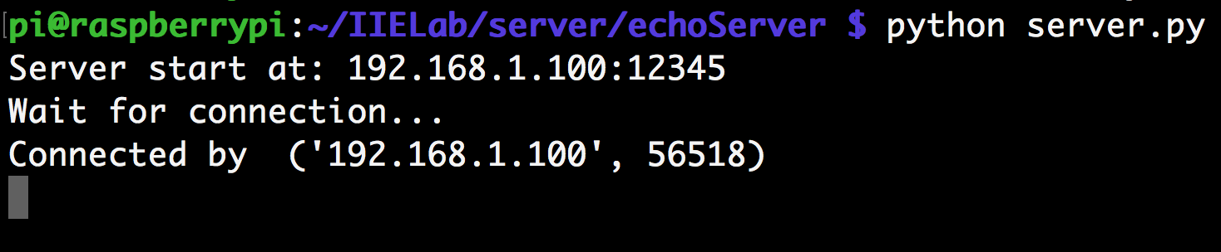
Demo 1 : EchoServer

Slide 7
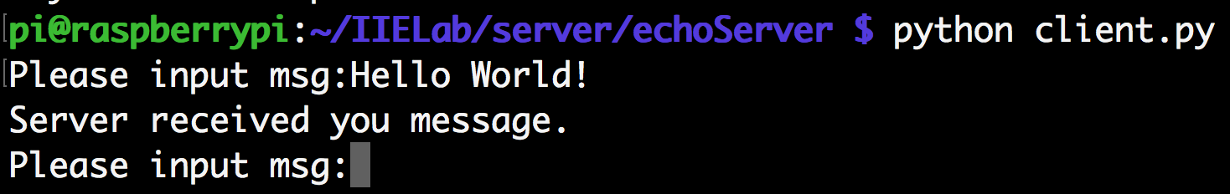
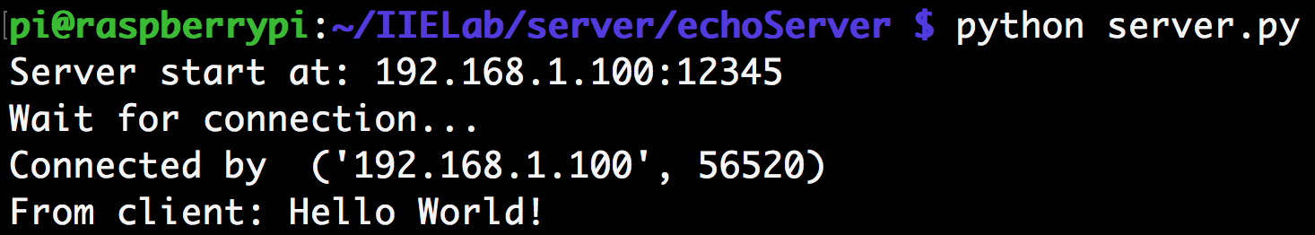
Demo 1 : EchoServer

Slide 8
Introduction to AppInventor
像樂高一樣的App開發

Slide 9

什麼是 AppInventor?
Google Lab的子計劃
完全線上開發的Android程式環境
以樂高積木堆疊法編寫
簡單好上手
有非常多的擴充功能包
自己也可以自己做積木

Slide 10
怎麼開始？
官方網站：http://appinventor.mit.edu/explore/index-2.html
中文學習網：http://www.appinventor.tw
開發平台：MIT App Inventor 2
Emulator：https://appinventor.mit.edu/explore/ai2/setup-emulator.html

Slide 11
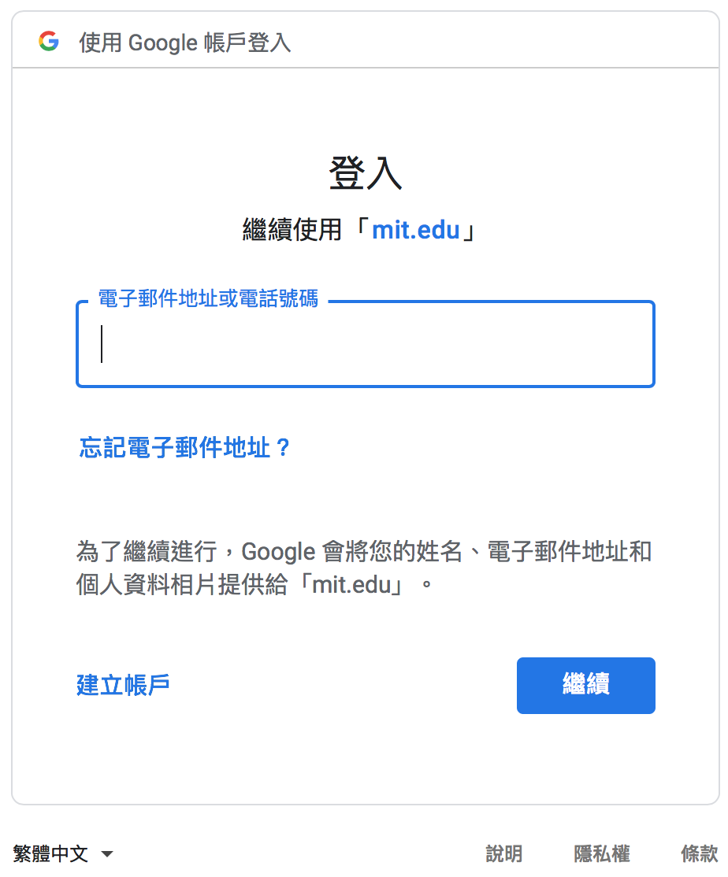
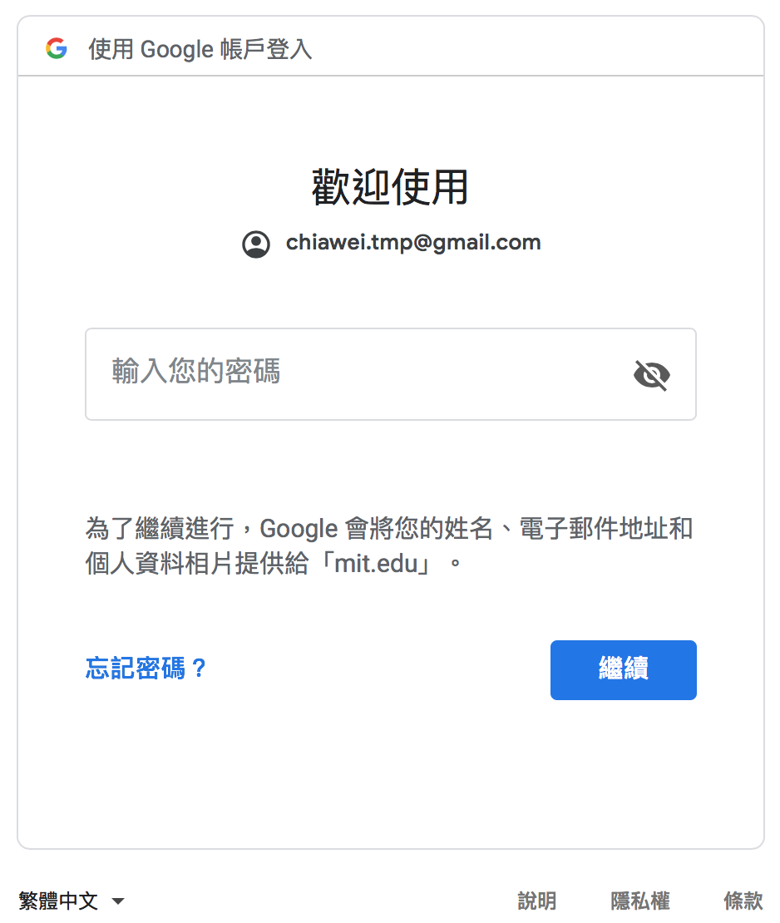
Register

Slide 12
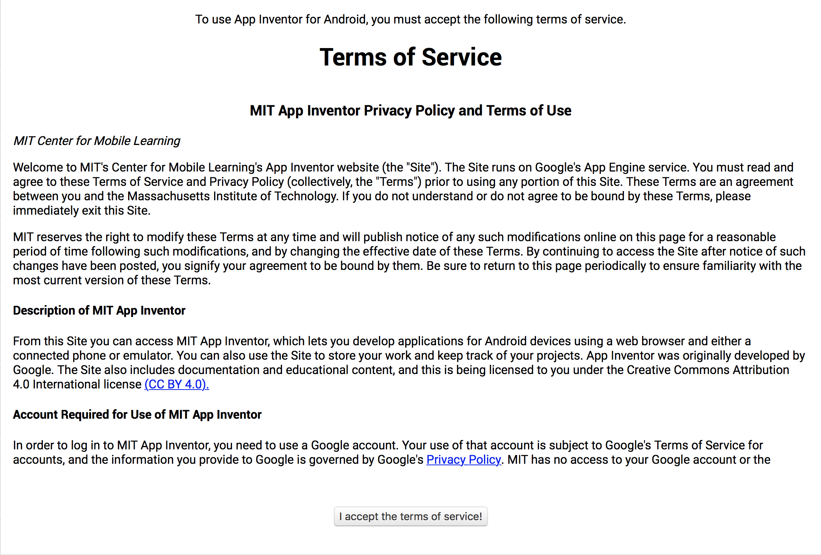
Policy

Slide 13
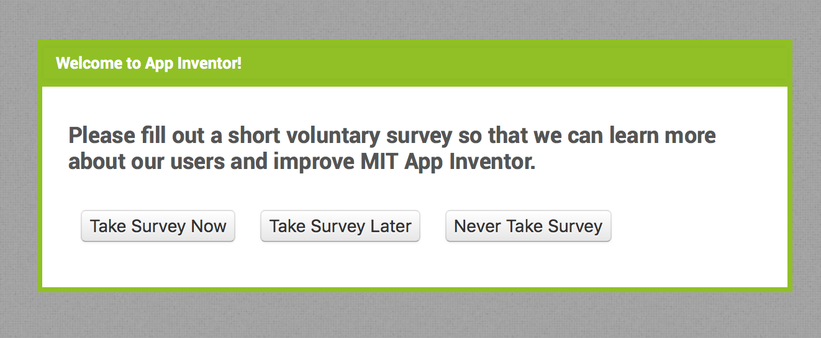
Survey (可填可不填)

Slide 14
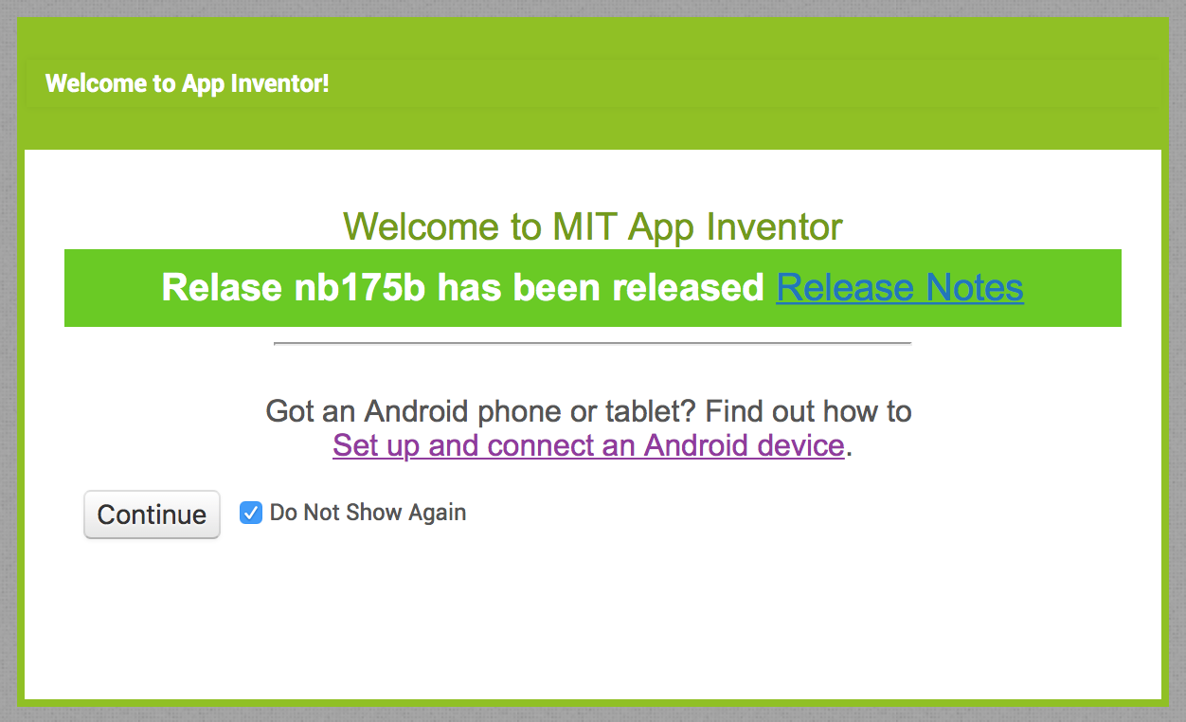
先不理他 -> Continue

Slide 15
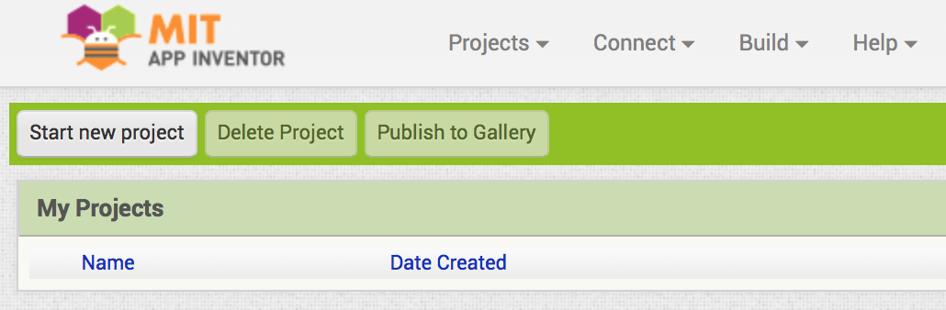
Start a new project

Slide 16
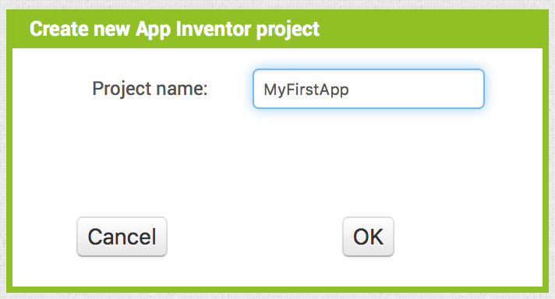
Set the project name -> OK

Slide 17
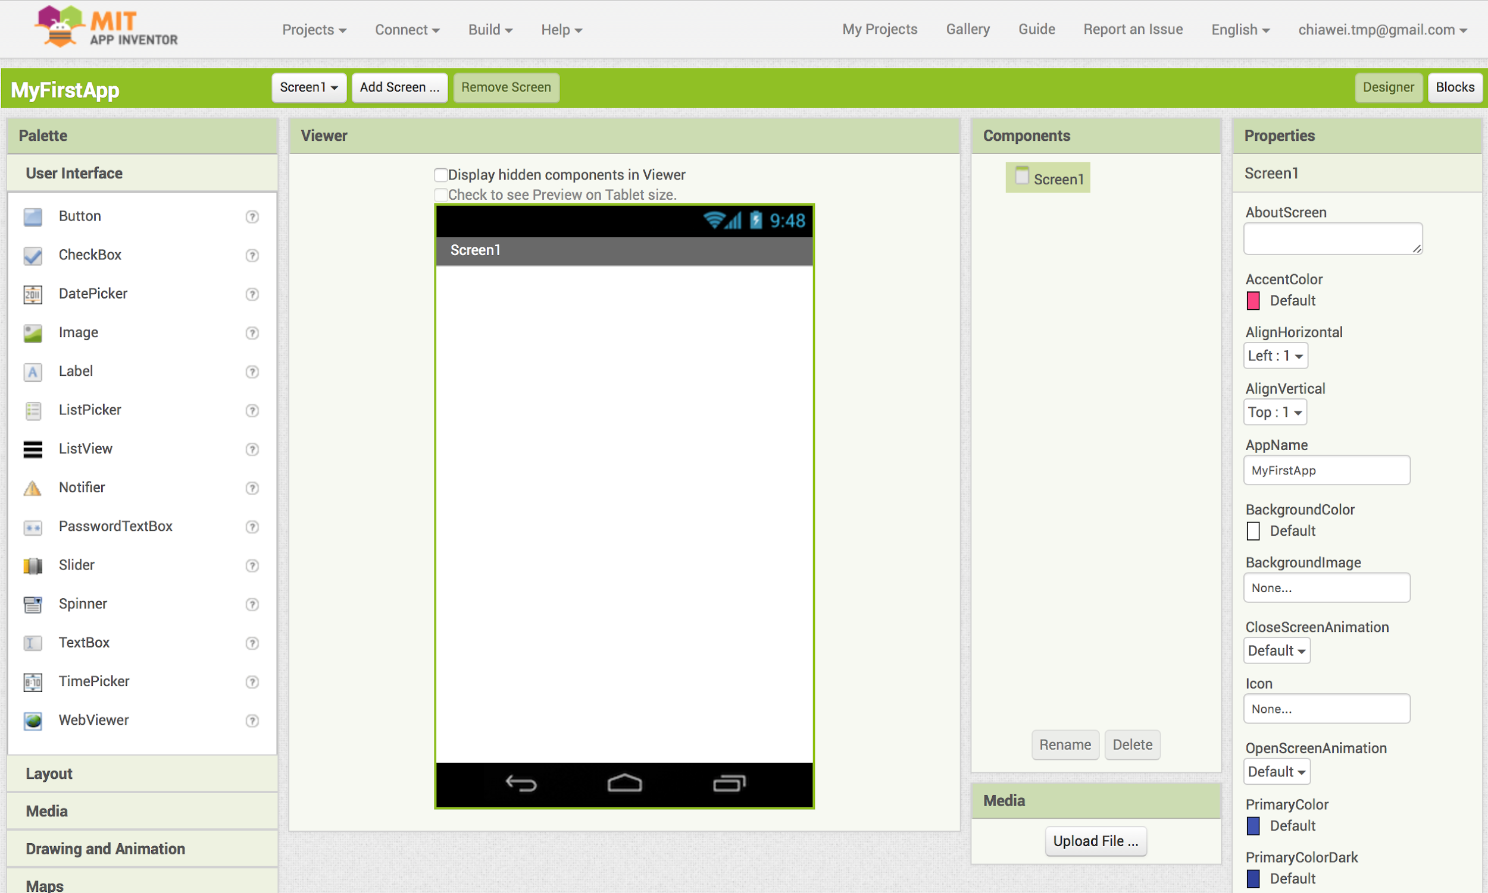
Develop IDE
外觀編輯
程式編輯
專案管理
分頁管理
工具列
現有物件
App編輯區
屬性資料

Slide 18
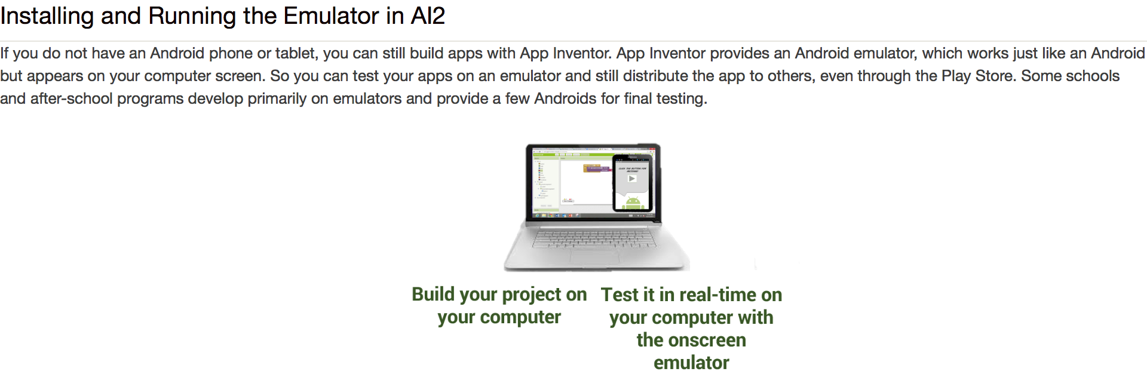
Install Emulator
https://appinventor.mit.edu/explore/ai2/setup-emulator.html

Slide 19
跟著動手做

Slide 20
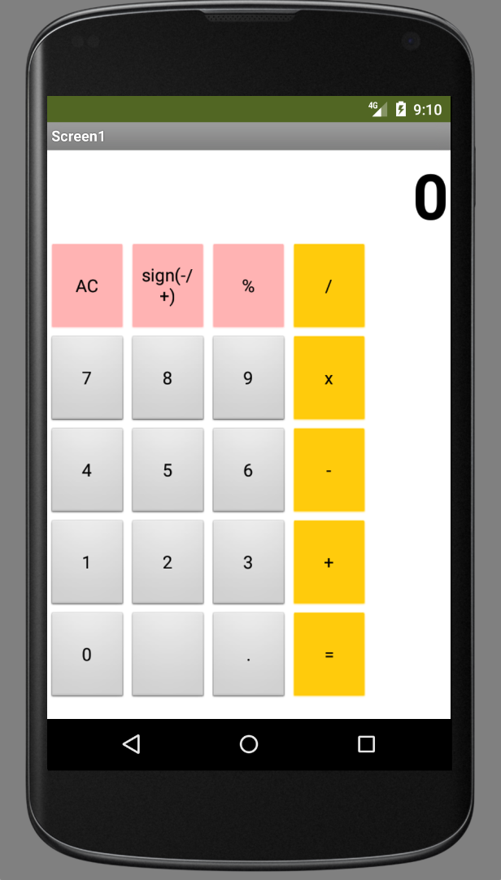
Demo 2
實作Calculator App 並能成功在手機 或模擬器上操作

Slide 21
AppInventor v.s. WebSocket
App與RPi之間的橋樑

Slide 22
Download WebSocket Extension
https://github.com/CWLiang/IIELab/tree/master/AppInventor

Slide 23
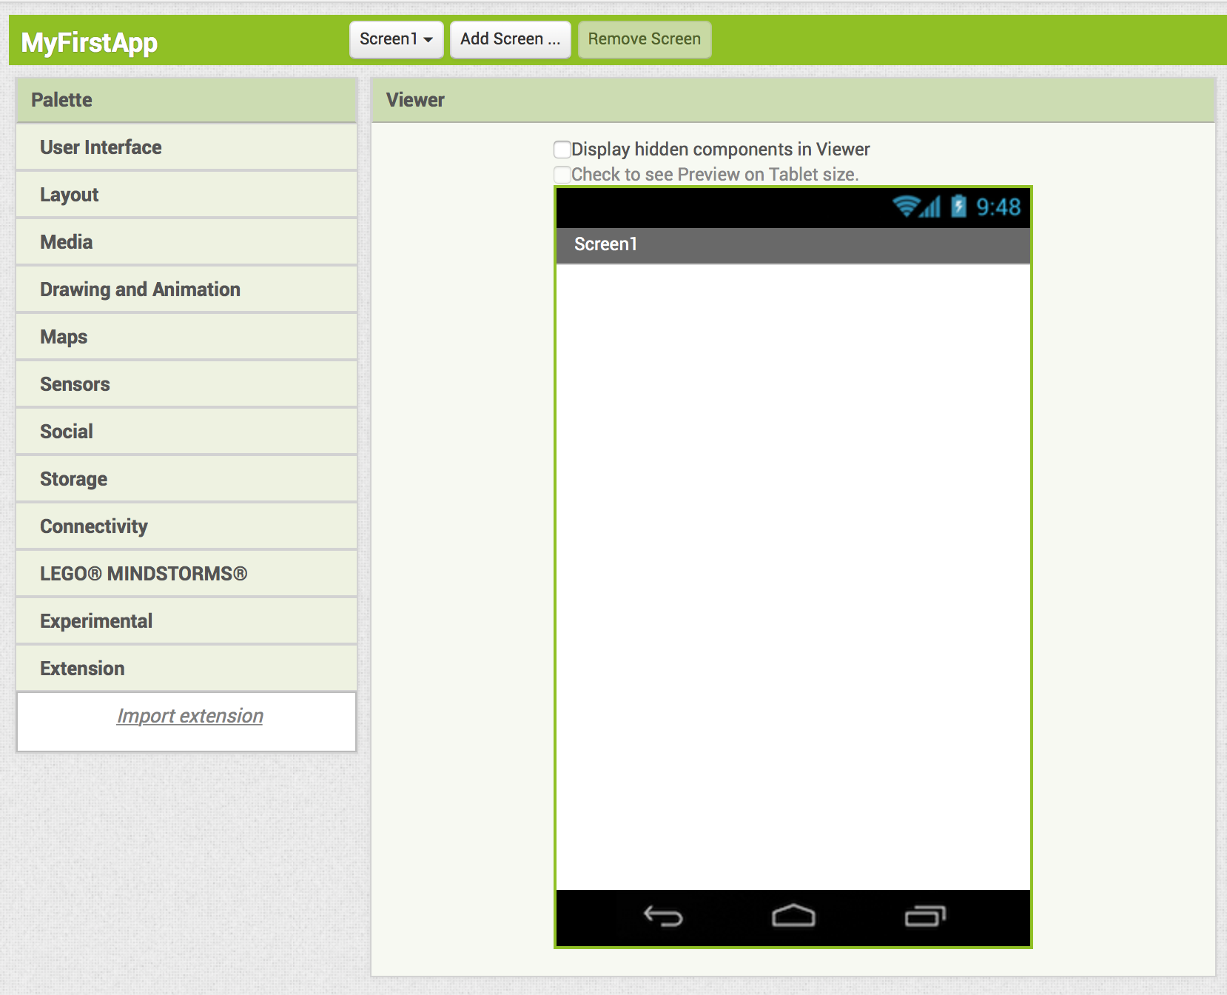
Import the extension

Slide 24
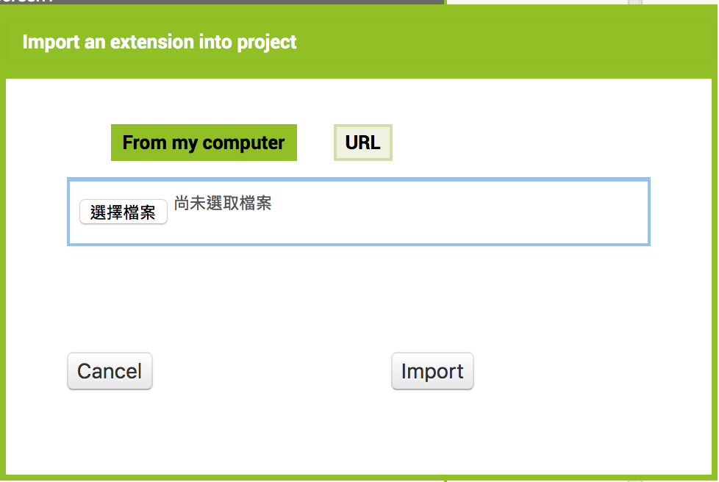
Import the extension

Slide 25
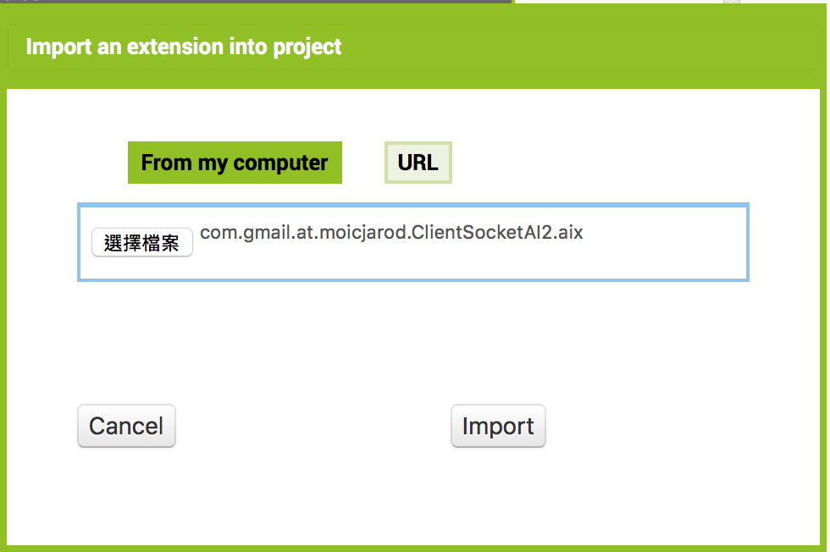
Import the extension

Slide 26
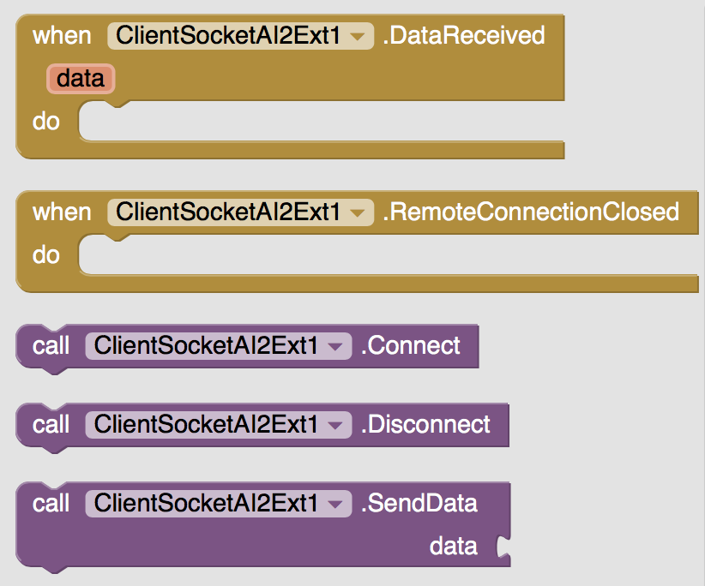
About the ClientSocketAI2Ext1

Slide 27
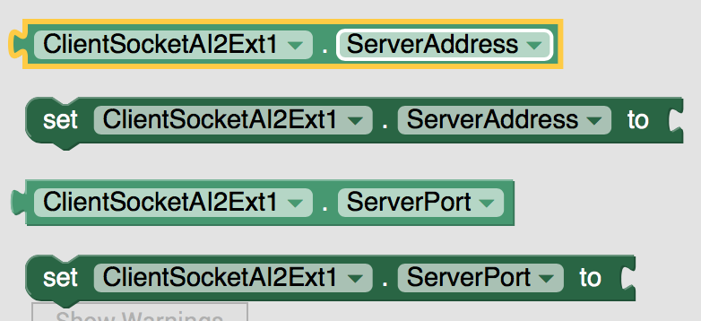
About the ClientSocketAI2Ext1

Slide 28
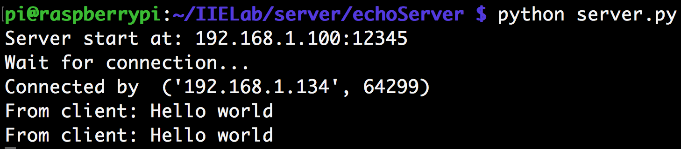
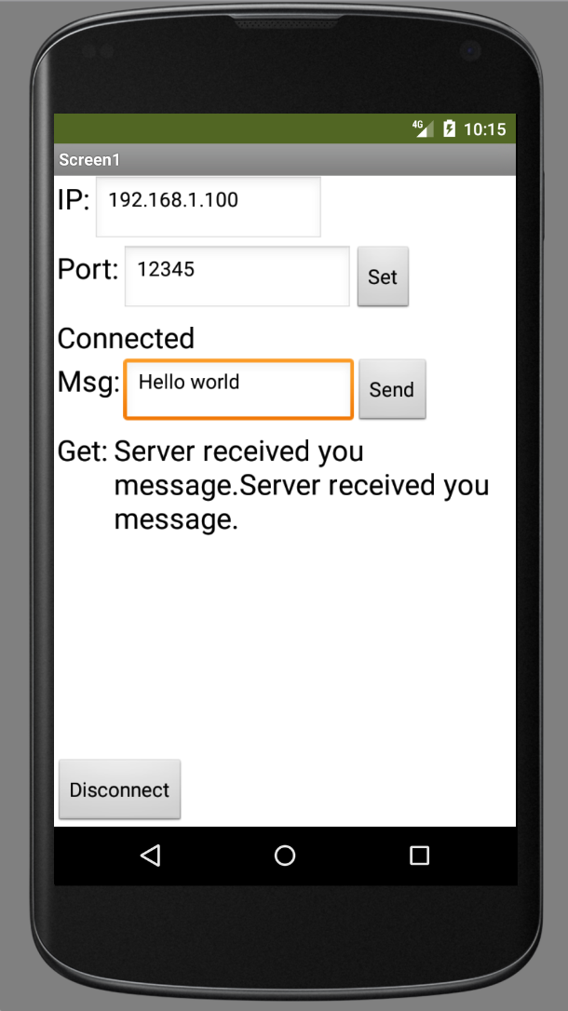
Demo 3: EchoServer with APP

